Slide 1
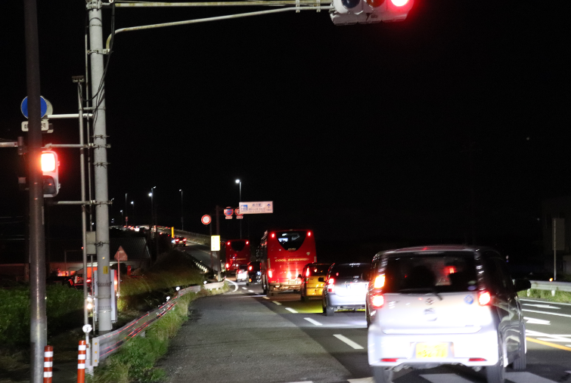
利根川沿川の埼玉県加須市における広域避難
2019/11/15 12時時点
台風第19号による利根川の出水において埼玉県加須市が01:00に避難指示を出し、約9,500人が避難し、そのうち約8,500人が広域避難（通常の避難先ではなく大規模浸水を想定した広域避難先への避難）を行った。
利根川の状況の連絡（ホットライン）
  利根川上流河川事務所長が加須市長に、利根川の状況を電話で直接伝えるホットラインを２４回実施（発着回数）
主な内容
・計画規模(1/200)を越える雨量が予測されている、避難が夜中にかかりそうなので早めに電話した(15:49)
・栗橋地点が計画高水位を超える恐れがある、広域避難を検討する必要がある(23:07)
・堤防が最も低い箇所を超える恐れがある、加須市は広域避難を検討して下さい(00:47)
加須市の広域避難実施状況
○避難周知
  防災行政無線、エリアメール、SNS、Lアラート、消防車によるアナウンスの他、自治会長及び民生委員に電話して避難呼びかけを依頼
○避難方法
  市が広域避難用に用意したバス（10台（延べ１５回輸送））、自家用車など
○交通制御
  避難する車で道路が渋滞したため、加須市が加須警察署に交通指導を依頼し、信号を手動操作してもらった
10/13 02:40
域外へ避難するための橋
（埼玉大橋）
避難中のバス
域外への避難の様子
【参考】 平成２９年度に「利根川中流４県境広域避難協議会」を設置し、片田東京大学大学院特任教授の指導で広域避難のシナリオ案を検討中であった。また、加須市では、バスを用いた広域避難訓練を平成29年度から３回実施済みであった。

Slide 2
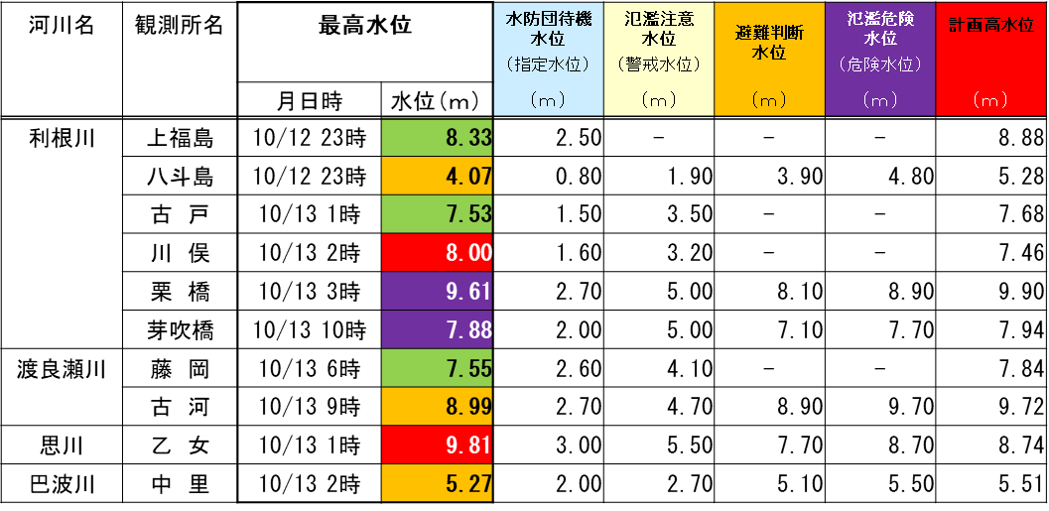
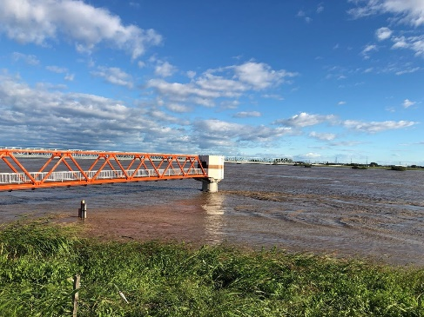
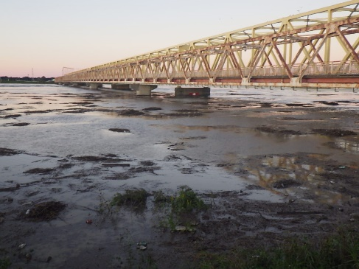
R1.台風19号における利根川の状況
利根川
栗橋水位観測所付近
（久喜市）
令和元年10月12日 台風１９号
芽吹橋水位観測所付近
（野田市）
写真：利根川上流河川事務所
Notes:
令和元年10月の台風19号では、日本全国各地で甚大な被害が出たことが記憶に新しいと思います。
台風19号によって、利根川の水位観測所では、非常に高い水位を記録した地点が多くありました。
1

Slide 3
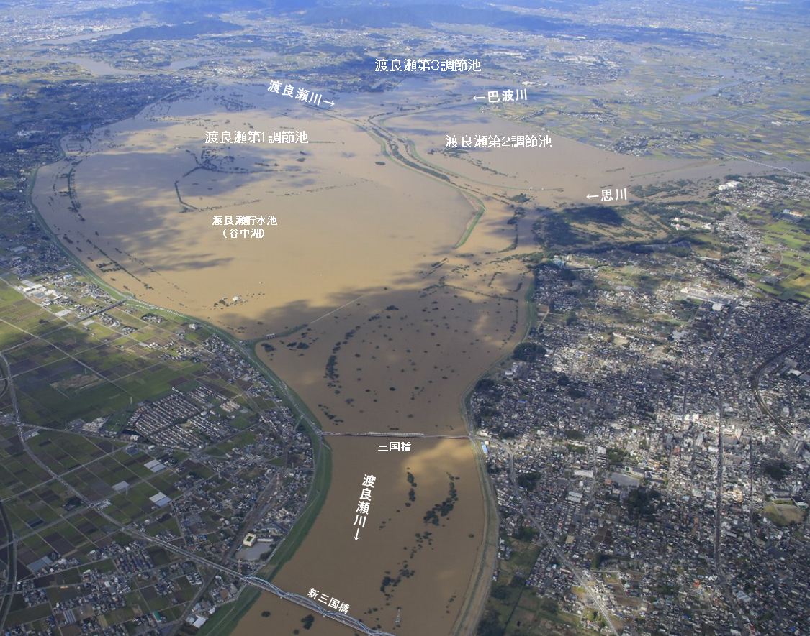
R1.台風19号における利根川の状況
「令和元年東日本台風 渡良瀬遊水地の出水状況写真」
撮影：令和元年10月13日16時頃
写真：利根川上流河川事務所

Slide 4
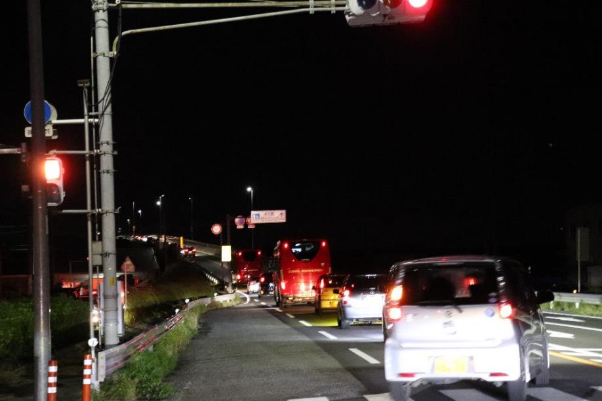
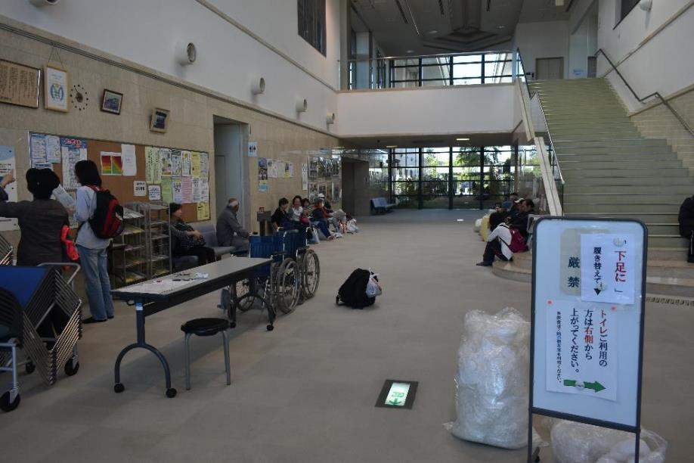
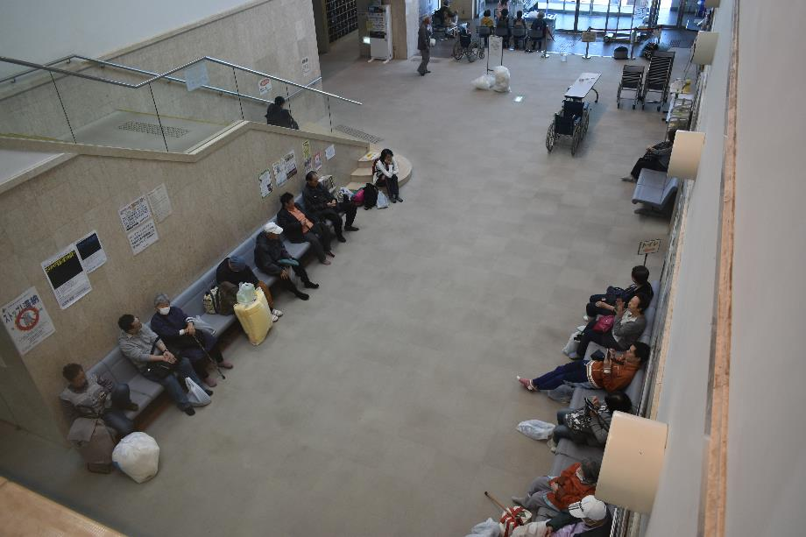
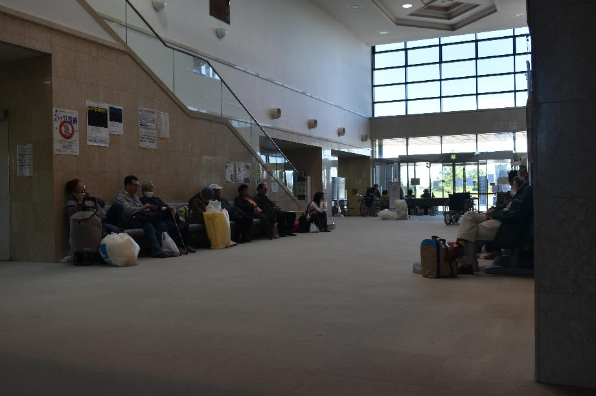
R1.台風19号における加須市内の状況
埼玉大橋
北川辺地域から加須方面へ
避難状況（ふじアリーナ）
騎西地域
避難状況（ふじアリーナ）
騎西地域
避難状況（ふじアリーナ）
騎西地域
写真：加須市役所

